Slide 1

Inclusión y Condiciones de Trabajo
¿Qué necesitamos hacer nosotros para crear prácticas de inclusión efectivas en los sitios de ECE?
Una conversación para maestros de ECE in situ
Fundadores y Líderes del Grupo de Trabajo sobre Equidad en la Intervención Temprana y la Inclusión (EIIE):
Dra. Yohana Quiroz, Felton Institute
Cheryl Horney, Wu Yee Children Services
Heidi Lamar, Compass Family Services
Junta de Educadores de Atención Temprana de San Francisco (ECESF):
ReGina Chavez*
Steven Corona*
Bethica Quinn*
Merced Rocha*
Madonna Stancil*
Suzy Yu*
*Educadores de Atención Temprana de SF

Slide 2



Recursos de la Presentación
Grupo de trabajo sobre EIIE
El código QR de la presentación completa y el informe oficial del grupo de
trabajo sobre EIIE se encuentran
integrados en parte inferior de su
Infografía:
Plataforma de políticas
del CPAC:
ECESF
Código QR para actualizaciones de ECESF con la presentación de hoy (los comentarios incluyen enlaces adicionales) y conversaciones anteriores de ECESF.

Slide 3
Acuerdos del Grupo
Nadie lo sabe todo, juntos sabemos mucho: Compartir lo que sabe y sus preguntas fomenta el aprendizaje entre compañeros.
Avance, retroceda: Si ha tenido oportunidades de hablar, absténgase para poder escuchar a los demás y permita momentos de silencio para formar pensamientos.
Escuche y oiga, luego hable: Primero busque entender, y luego ser entendido.
No espere un cierre: Crearemos oportunidades para continuar la discusión y la colaboración en futuras reuniones.
Respete la confidencialidad: Lo que se dice aquí, se queda aquí, lo que se aprende aquí, sale de aquí.

Slide 4
Misión de ECESF
Mantener un espacio para que los educadores infantiles de San Francisco se reúnan con el fin de obtener excelentes condiciones laborales, promover la comprensión de que las buenas condiciones laborales son fundamentales para los servicios de atención y educación temprana de alta calidad que los diversos niños pequeños y familias de San Francisco necesitan, y construir la unidad con las familias y los aliados de la comunidad para dar forma al programa, las políticas y el acceso a los recursos necesarios.
Notes:
La Misión de ECESF es mantener un espacio para que los educadores infantiles de San Francisco se reúnan con el fin de obtener excelentes condiciones laborales, promover la comprensión de que las buenas condiciones laborales son fundamentales para los servicios de atención y educación temprana de alta calidad que los diversos niños pequeños y familias de San Francisco necesitan, y construir la unidad con las familias y los aliados de la comunidad para dar forma al programa, las políticas y el acceso a los recursos necesarios.
——————
Los componentes esenciales de las condiciones laborales de calidad identificados por la comunidad de ECESF incluyen: reconocer y fortalecer la intervención de los educadores infantiles en los sitios de ECE y en la comunidad en general; la participación directa de los educadores en la definición e implementación de la calidad, la configuración y el acceso al apoyo, programas, políticas y rutas de desarrollo necesarios; y salarios y beneficios que sustentan el bienestar actual y las necesidades a largo plazo de un educador y su familia.

Slide 5
Grupo de Trabajo sobre Equidad en Intervención e Inclusión
Misión
Garantizar que cada niño tenga acceso a servicios de apoyo especializados, oportunos [dentro de los plazos requeridos] y basados ​​en el lugar, a través de la coordinación de servicios en todo el sistema, la asignación de recursos y acuerdos mutuos centrados en las necesidades de todos y cada uno de los niños con necesidades especiales para que puedan prosperar y alcanzar su máximo potencial.

Slide 6

Trabajo de ECESF hasta la fecha
Calidad y Condiciones de Trabajo
La calidad del programa depende del trabajo y de las condiciones laborales de los educadores-cuidadores.
Las condiciones de trabajo de los educadores-cuidadores incluyen el reconocimiento y la autonomía.
No existe una solución única para la calidad del programa.
Un desarrollo de calidad eficaz requiere la participación de los educadores-cuidadores
en cada paso: definición, evaluación e implementación.
Notes:
La historia de ECESF sobre cómo llegamos a desarrollar elementos esenciales de la calidad/Introducción de 4 puntos esenciales de la calidad, esta diapositiva y 5 áreas de apoyo para llegar allí en la siguiente diapositiva.
Historia de ECESF: cómo crecieron nuestras conversaciones
A partir de nuestras conversaciones comunitarias del año pasado, desarrollamos los Elementos Esenciales de la Calidad de ECESF. A medida que incorporamos a más personas a la conversación, continuamos presentándolos para medir su impacto y sumar nuevas voces.
Un poco de historia primero . . .(Utilice, acorte o escriba con viñetas cualquiera de los siguientes términos para adaptarlo a su idioma/historia)
¿Por qué desarrollamos elementos esenciales de la calidad?
En el período previo a la aprobación de la Baby Prop C y con ella, la comunidad de ECE tuvo un fuerte enfoque en la compensación, en particular los aumentos salariales porque los salarios eran muy bajos, los operadores del programa no podían atraer personal. Como se puede observar en los puntos destacados de la discusión anterior de ECESF, disponibles en el sitio web de ECESF, el enfoque siempre ha abarcado una amplia gama de condiciones laborales y preocupaciones de calidad.
Aunque estamos lejos de una meta de compensación, se han logrado algunos avances. También queremos asegurarnos de abordar las demás cuestiones que plantea la comunidad de ECE y que afectan significativamente nuestro trabajo y la satisfacción laboral. Las cuestiones planteadas incluyen apoyos para mejorar la comunicación en el sitio y en la comunidad, toma de decisiones, establecimiento de prioridades para promover la intervención de las personas que están al frente del trabajo diario: los maestros.
El año pasado planificamos que las conversaciones de ECESF profundizaran en algunas de las cuestiones que han surgido en estas otras áreas (además de la compensación) que mejoran las condiciones laborales y la calidad de la atención y educación temprana. En nuestra consulta al grupo de educadores, reunido hace un año, les pedimos que se centraran en sus prioridades para mejorar sus condiciones laborales, y descubrimos que no podíamos hablar de la calidad de nuestros entornos laborales sin hablar de la calidad de nuestro servicio. Ambas están inseparablemente entrelazadas; influyen una sobre otra. Nadie puede sentirse bien con su trabajo si no se siente escuchado; si no siente que puede usar su experiencia para moldear su labor y las decisiones que se toman a diario.
Los educadores de SF Ed for Equity (SFEE, también conocidos como FROGS) participaron en la conversación. (Frogs: Una advertencia para saber cuando el agua en la que está sentado se está calentando). Los Frogs ha trabajado en algunas propuestas de proceso que enfatizan la importancia de la participación de los educadores en la definición e implementación de la calidad (intervención o autonomía), y las presentó al grupo, lo que estimuló gran parte de la conversación del año pasado y se convirtió en un elemento central de nuestro trabajo.
AMBOS porque las condiciones laborales y la calidad son el elemento central del enfoque del trabajo anterior y la Misión de ECESF, y dado que el DEC estaba trabajando tanto en las condiciones laborales como en la calidad del servicio (y continúa trabajando en ambos aspectos este año), estas conversaciones fueron oportunas y una buena oportunidad para presentar las conversaciones que realizó ECESF. Decidimos profundizar, documentar y compartir nuestras conversaciones. Las compartimos con el DEC y CPAC.
(Como ejemplo de cómo están entrelazadas las condiciones de trabajo y los servicios de calidad, otro comentario sobre la compensación… aunque los salarios han mejorado, vivir en San Francisco no es posible con $28/hora y nuestras habilidades también son comparables a los trabajadores tecnológicos, al igual que los educadores de escuelas públicas, quienes también están mal pagados. (La meta de paridad con los salarios actuales de los educadores de escuelas públicas se consideró una comparación que tuvo buena acogida en la comunidad y por parte de los políticos, pero fue un primer paso y es un estándar demasiado bajo). Con demasiada frecuencia, las propuestas de escala salarial evocan la estructura salarial rota del pasado, con los maestros en el nivel más bajo y sin posibilidad de ascender y permanecer en conexión directa con los niños y las familias en el aula. Los servicios de calidad, incluyendo sólidas prácticas de inclusión, dependen del desarrollo de los maestros mediante la experiencia y el desarrollo profesional y mantener su experiencia en el aula con los niños, las familias y para orientar a otros educadores. ¿Qué necesitamos de la compensación para que los educadores puedan quedarse mientras aumentan sus ingresos?
Este es el contexto que le dio forma a nuestro trabajo el año pasado.
¿Por qué continuamos con este trabajo?
Creemos que las ideas desarrolladas por la comunidad ECESF el año pasado, con más de 35 sitios discretos y más de 50 educadores participantes, son importantes para la toma de decisiones del DEC sobre su trabajo en iniciativas de calidad y lugar de trabajo. Las conversaciones de ECESF complementan significativamente las encuestas (incluidas las del Grupo de Trabajo sobre EIIE) y ofrecen conversaciones e ideas más profundas desarrolladas por quienes trabajan directamente con niños y familias en nuestros sitios.
Necesitamos seguir compartiendo nuestras prioridades de diversas maneras e incluir a los educadores de San Francisco que no han participado en la conversación para que se sumen a ella. Las conversaciones continuas como comunidad de educadores profundizan cada una de nuestras reflexiones, así como las ideas colectivas que generamos. La conversación que mantenemos hoy formará parte del proceso, centrándose hoy en la inclusión. Si es nuevo o se reincorpora esta noche, lo invitamos a participar en la conversación y nuestra defensa conjunta.
¡Lea el documento completo!
Disponible a continuación y en el sitio web de ECESF
Elementos de calidad de ECESF enlace:
Inglés: https://docs.google.com/document/d/1_YaB9gqkt1Kv1rGUFdXi_mHkpWzeV0ykySBQyouEU4o/edit?usp=sharing
Chino: https://docs.google.com/document/d/1uXFroZBwpsJd03fjU3XN0Xo719DzCcdH/edit?usp=sharing&ouid=105406345603023119034&rtpof=true&sd=true
Español: https://docs.google.com/document/d/1esF_pi4bNZqkusnwzu9L9QRcqfaEmgF3/edit?usp=sharing&ouid=105406345603023119034&rtpof=true&sd=true
Resumen de la diapositiva y puntos clave
Cuatro puntos principales que identificamos como Elementos Esenciales de la Calidad
Las condiciones laborales de los educadores-cuidadores son fundamentales para la calidad del programa y un elemento clave de unas buenas condiciones laborales tener voz y voto respecto a nuestro trabajo: sabiendo que, si vemos algo que necesita mejorar, podemos decirlo y trabajar con un equipo para cambiarlo, sabiendo que lo que pensamos y decimos importa, así como todos los demás apoyos que nos ayudan a venir a trabajar sintiéndonos bien descansados y no estresado, como la compensación. Los educadores necesitan saber y sentir que su experiencia, conocimiento y habilidades realmente dan forma al trabajo que se realiza. Crear una comunidad de educadores que experimentan y esperan esto traerá el más alto nivel de calidad.
Y como el punto de vista y la evaluación de los educadores sobre lo que se necesita son clave para determinar lo que un sitio, un niño y un educador necesitan a continuación, es decir, no existe una solución única para todos, el educador debe participar de forma centralizada en cada paso del diseño, evaluación e implementación de mejoras de calidad.
Estos cuatro elementos esenciales de la calidad funcionan en conjunto. Diapositiva siguiente: el documento también incluye enlaces a cinco áreas clave que identificamos como apoyo para alcanzar la calidad.

Slide 7
Un desarrollo de calidad eficaz requiere la participación de los educadores-cuidadores en cada paso: definición, evaluación e implementación.
¿Qué necesitamos?
Estándares de calidad del programa como un documento dinámico que debe definirse y ejecutarse completamente a nivel de sitio.
Proceso de autoevaluación robusto e inclusivo a nivel de sitio centrado en el desarrollo de habilidades y recursos.
Habilidades de facilitación y apoyo para conversaciones en los sitios y entre ellos.
Capacidad in situ para la especialización y la colaboración, incluido el personal y la compensación.
Estructuras que apoyan la inclusión de todas las voces, reconociendo las dinámicas y barreras de poder existentes.
Notes:
Cinco áreas clave que identificamos que nos ayudarán a alcanzar la calidad.
Nuestras conversaciones sobre elementos esenciales de la calidad se centraron en abordar el proceso necesario para alcanzar la calidad, pero con ese enfoque, nos dimos cuenta de que teníamos que llegar a lo que un maestro necesita, porque es esencial para la calidad. Tenga en cuenta lo que incluye la capacidad in situ para la especialización y colaboración in situ: personal y remuneración suficientes.
También creemos que es necesario hablar de las buenas condiciones laborales como un derecho de los trabajadores por sí solo, y con demasiada frecuencia se presenta como si se tratara de dos cosas que compiten por recursos limitados, en lugar de estar necesariamente conectadas, especialmente en trabajos que requieren toda la mente y el cuerpo, como la educación y el cuidado de personas. Los maestros deben ser el centro de la definición de las estructuras necesarias para apoyar a los educadores en la realización de un trabajo excelente.

Slide 8
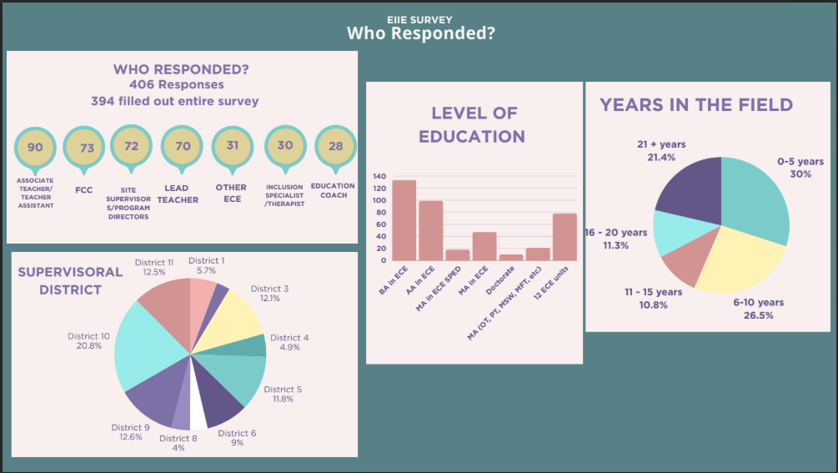
Trabajo de EIIE hasta la fecha
ENCUESTA EIIE
¿Quién Respondió?
¿QUIÉN RESPONDIÓ?
406 Respuestas
394 llenaron toda la encuesta
NIVEL DE
EDUCACIÓN
AÑOS EN EL CAMPO
DISTRITO DE SUPERVISIÓN

Slide 9
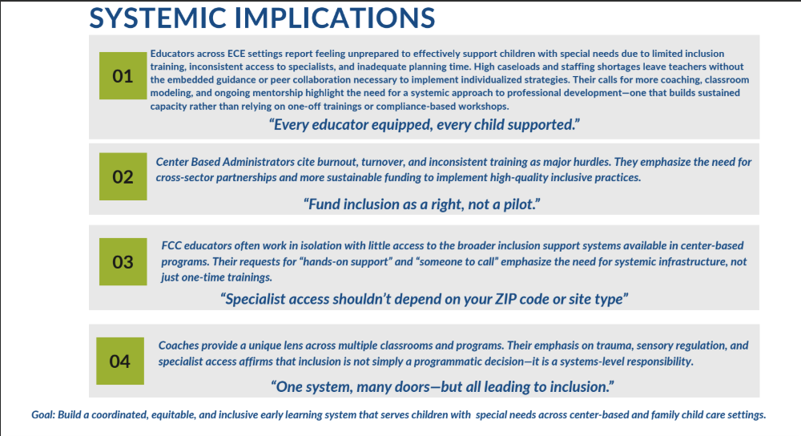
IMPLICACIONES SISTÉMICAS
Los educadores en todos los entornos de ECE reportan no sentirse preparados para apoyar eficazmente a los niños con necesidades especiales debido a la limitada capacitación sobre inclusión, el acceso inconsistente a especialistas y el tiempo de planificación inadecuado. La alta carga de trabajo y la escasez de personal deja a los maestros sin la orientación integrada o la colaboración entre compañeros necesaria para implementar estrategias individualizadas. Sus demandas de más orientación, ejemplos en el aula y mentoría continua resaltan la necesidad de un enfoque sistémico para el desarrollo profesional, uno que cree una capacidad sostenible en lugar de depender de capacitaciones únicas o talleres basados en el cumplimiento.
“Cada educador equipado, cada niño apoyado”.
Los administradores basados en el centro citan el agotamiento, la rotación de empleados y la capacitación inconsistente como los mayores obstáculos. Enfatizan la necesidad de colaboraciones intersectoriales y financiamientos más sostenibles para implementar prácticas inclusivas de alta calidad.
“Financiar la inclusión como un derecho, no como un piloto”.
Los educadores de FCC suelen trabajar de manera aislada con poco acceso a los sistemas más amplios de apoyo a la inclusión disponibles en los programas basados en el centro. Sus peticiones de “apoyo práctico” y “alguien a quien llamar” enfatizan la necesidad de infraestructura sistémica, no solo capacitaciones únicas.
“El acceso a especialistas no debería depender de su código postal o tipo de sitio”.
Los instructores ofrecen una perspectiva única sobre múltiples aulas y programas. Su énfasis en trauma, regulación sensorial y acceso a especialistas ratifica que la inclusión no es simplemente una decisión programática, es una responsabilidad a nivel de sistemas.
“Un sistema, muchas puertas; pero todas conducen a la inclusión”.
Meta: Crear un sistema de aprendizaje temprano coordinado, equitativo e inclusivo que atienda a niños con necesidades especiales en entornos basados en centro y de cuidado infantil familiar.

Slide 10
Iniciativa de Compensación de la Fuerza Laboral de ECE
Revisión de la Defensa y Desarrollo de Políticas hasta la fecha
Fase Uno:
Compensación de la Fuerza Laboral, principalmente maestros de aula
Fase Dos: Compensación para maestros elegibles que no son de aula y/o Beneficios
Fase Tres: Mejora de las Condiciones Laborales
Fase Cuatro:
Rutas Educativas de la Fuerza Laboral hacia la obtención de educación/títulos y el desarrollo profesional
Notes:
Resumen de la defensa y presentación de la discusión de hoy. Diapositivas 10-14.
Revisión de la defensa hasta la fecha…
ECESF compartió elementos esenciales de la calidad con el DEC y la comunidad ECE.
EIIE compartió los resultados de la encuesta y recomendaciones con el DEC y la comunidad ECE.
Las 5 metas principales de política de la plataforma política de CPAC incluyen la Intervención Temprana y la Inclusión (como n.° 1) y la compensación laboral, las condiciones de trabajo y las trayectorias profesionales (como n.° 4).
URL de la plataforma de CPAC: https://docs.google.com/document/d/1ilWrTV9uPIzt78ieCP1WzvPYjcqjybU8/edit?usp=sharing&ouid=105406345603023119034&rtpof=true&sd=true
Y, miren esta diapositiva, ¿alguien recuerda esta diapositiva de 2022 u otras presentaciones?
El plan anterior del DEC incluía la Fase 3, que aún no se ha implementado.
Cuatro fases, la fase 3 nunca se llevó a cabo. Muchos han estado esperando. Este es un área crucial para apoyar lo que sucede a nivel de sitio en toda la ECE y donde las condiciones de la fuerza laboral respaldan la práctica y son la base de servicios de alta calidad, incluida una sólida programación de inclusión.
El año pasado se realizó la encuesta SEQUAL para crear una línea de base, y se están desarrollando políticas de calidad que se basan en el apoyo que recibe la fuerza laboral y lo que puede proporcionar.
¿Qué importancia tiene para usted recordar y recordarle a los demás sobre esto como un compromiso del gasto de la Proposición C, parte de lo que los $500 millones podrían financiar y como parte del enfoque de CPAC en la Responsabilidad, el n.° 3 de la Plataforma Política de CPAC?
Diapositiva de la Fase II de Compensación Laboral T5, septiembre de 2022, final: https://docs.google.com/presentation/d/1gr3IRcdxoWAPs_Ln-4uY4ZmqdC-4ZHuq/edit?usp=sharing&ouid=105406345603023119034&rtpof=true&sd=true

Slide 11
Inclusión y Condiciones Laborales
Los servicios de inclusión eficaces dependen del trabajo y las condiciones laborales de los educadores-cuidadores.
Las condiciones laborales de los educadores-cuidadores incluyen el acceso a la información, recursos para apoyar a los niños y las familias, y la agencia.
No existe una solución única para la inclusión.
Los servicios de inclusión eficaces
requieren la participación de los educadores-cuidadores en cada paso: identificar necesidades, colaborar con las familias y brindar
servicios individualizados.
Notes:
Creemos que los mismos principios se aplican al papel de los educadores-cuidadores en el desarrollo de programas de inclusión eficaces.

Slide 12
Discusión
¿Qué necesitan los maestros para ofrecer servicios inclusivos eficaces?
Notes:
El propósito de esta sesión es que los participantes escuchen las discusiones y encuestas comunitarias actuales sobre inclusión y lo que necesitan los educadores para brindar una ECE de calidad, y luego reflexionen sobre este trabajo, compartan sus necesidades y experiencias con apoyos eficaces, y consideren las prioridades que más desean promover para el cambio. Al reunirnos nuevamente, escucharemos las prioridades que hemos planteado en nuestros grupos y consideraremos qué queremos presentar en la sesión de defensa.
Discusión en grupos pequeños

Slide 13
Los servicios de inclusión eficaces
requieren la participación de los educadores-cuidadores en cada paso: identificar necesidades, colaborar con las familias y brindar servicios individualizados.
¿Qué necesitamos?
Identificar necesidad
Colaborar con las familias
Recursos
Capacidad en el sitio
Notes:
¿Qué necesitan los maestros para estar involucrados en cada paso, a fin de proporcionar servicios inclusivos eficaces?

Slide 14
Los servicios de inclusión eficaces
requieren la participación de los educadores-cuidadores en cada paso: identificar necesidades, colaborar con las familias y brindar servicios
individualizados.
¿Qué necesitamos?
Identificar necesidad
¿Qué necesita para…
Apoyarle en la identificación de necesidad?
Trabajar con la familia y el niño mientras aprende más sobre las necesidades y trabaja para obtener servicios (sin agotarse)?
Colaborar con las familias
¿Qué necesita para…
Proporcionar más información a las familias sobre los procesos del GGRC y el SFUSD y apoyar las transiciones?
Entender la experiencia familiar para apoyar y mejorar el proceso?
Recursos
¿Qué necesita para…
Acceder y desarrollar colaboraciones efectivas con Especialistas?
Continuar con los servicios descritos en el IEP/IFSP?
Desarrollar su capacidad para atender a niños con necesidades diversas?
Capacidad en el sitio
¿Qué necesita para…
Definir con más detalle cómo se ve la inclusión en los sitios de ECE. Abordar elementos como:
Tamaño de la clase
Proporciones
Diseño instruccional
Especialización in situ
Notes:
¿Qué necesitan los maestros para estar involucrados en cada paso, a fin de proporcionar servicios inclusivos eficaces?
Indicaciones para grupos pequeños de EIIE, sección se necesita más discusión.

Slide 15
Prioridades para la Defensa
¿Qué queremos llevar a la sesión de defensa?
¿Quiénes son los principales agentes de cambio o aliados a quienes queremos dirigirnos?
¿Qué más quiere hacer o saber?

Slide 16
Recursos de la Presentación
Grupo de trabajo sobre EIIE
El código QR de la presentación completa y el informe oficial del grupo de
trabajo sobre EIIE se encuentran
integrados en parte inferior de su
Infografía:
Plataforma de Políticas
del CPAC:
ECESF
Código QR para actualizaciones de ECESF con la presentación de hoy (los comentarios incluyen enlaces adicionales) y conversaciones anteriores de ECESF.

